Slide 1
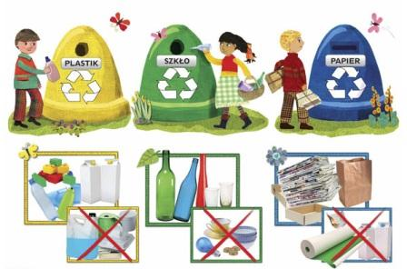
ODPADY
Od początku … do końca

Slide 2
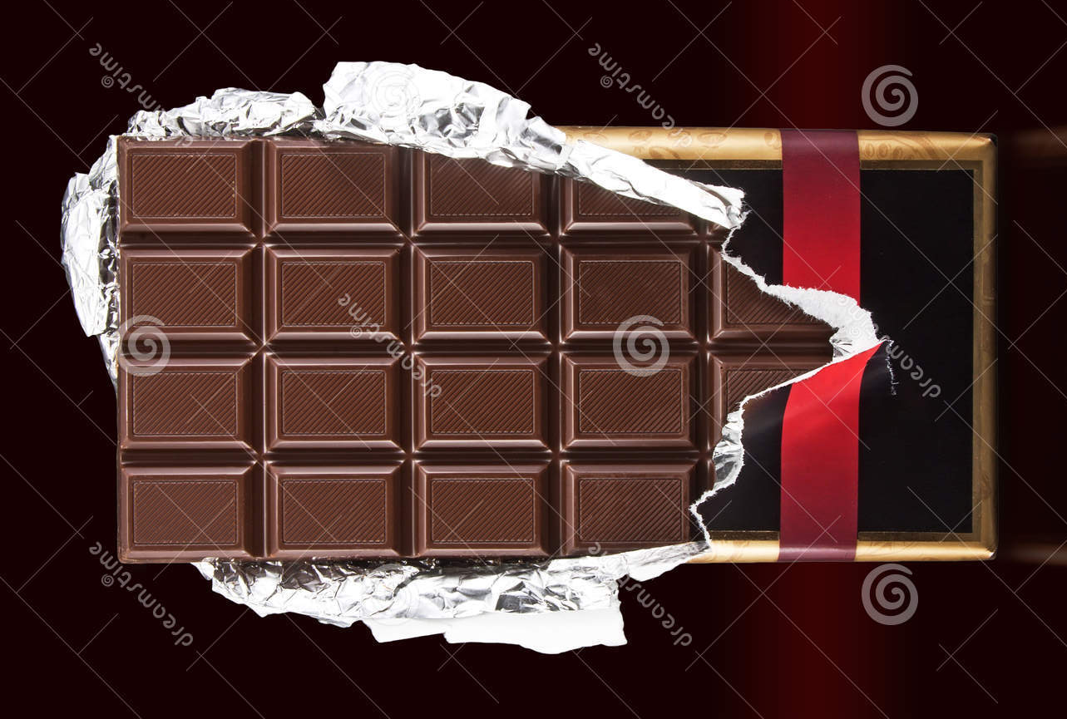
Co to są odpady i skąd się biorą?
ODPADY oznaczają każdą rzecz, która jest nam zbędna
i którą wyrzucamy do …..
To co lubimy i jest nam potrzebne
To co jest nam zbędne

Slide 3
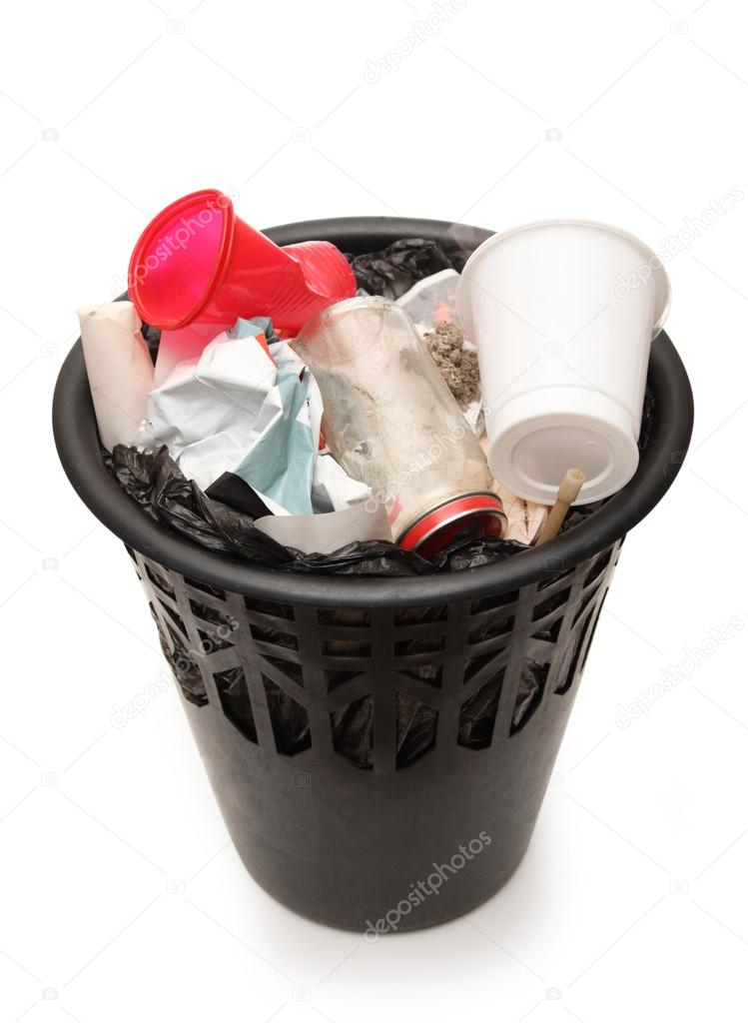
NASZ KOSZ – nasze odpady
Tworzywo sztuczne - plastik
Szkło
Papier
Metal
Czy tak powinien wyglądać kosz w naszym domu ???
NIE ? A WIĘC JAK ?

Slide 4
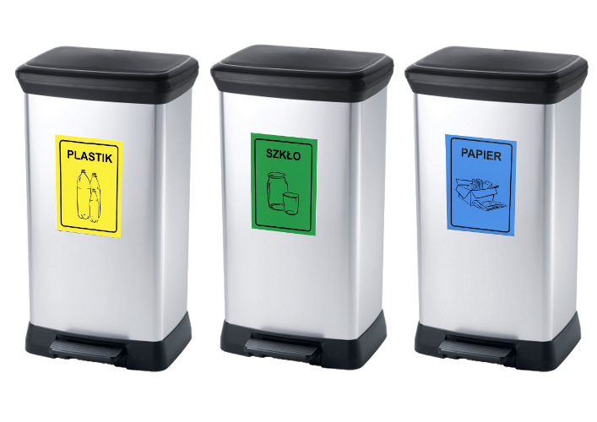
SEGREGACJA …
W XXI wieku w większości naszych domów nasze kosze lub pojemniki wyglądają tak …

Slide 5
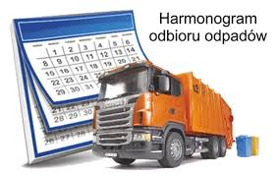
Odpad w koszu i co dalej … ???
Zabierane z posesji specjalistycznym samochodem – śmieciarką, transportowane są do …

Slide 6
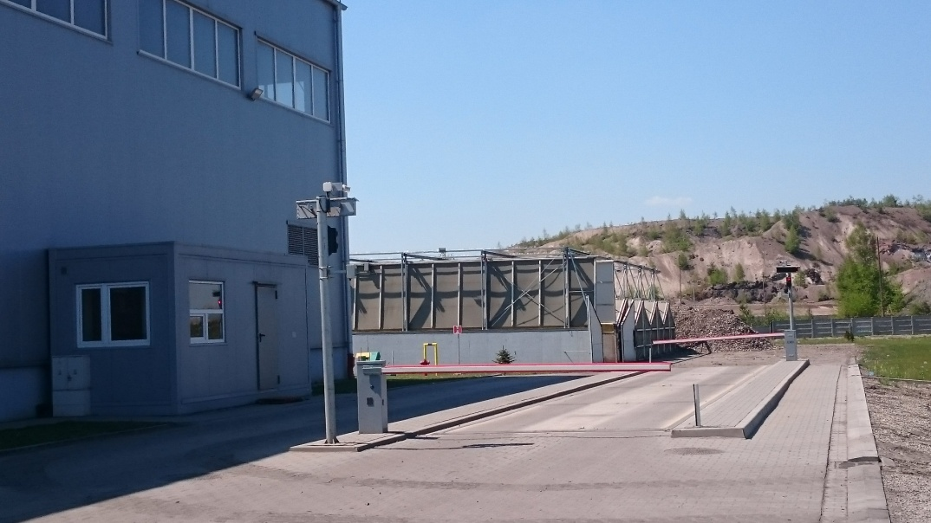
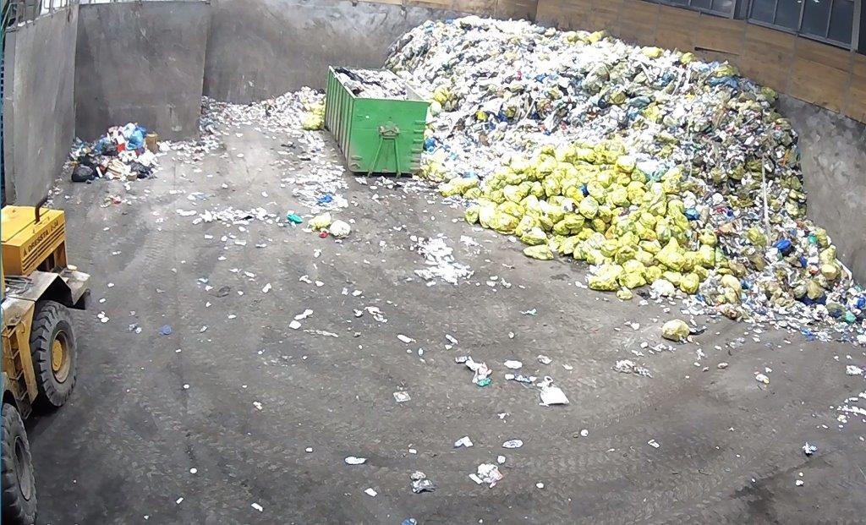
Do Instalacji Mechaniczno – Biologicznego Przetwarzania Odpadów Komunalnych (MBP) w Bolesławiu
potocznie nazywanej sortownią .
WAGA
HALA PRZYJĘĆ
Co przywieziemy to ważymy
Tutaj następuje rozładunek śmieciarek

Slide 7
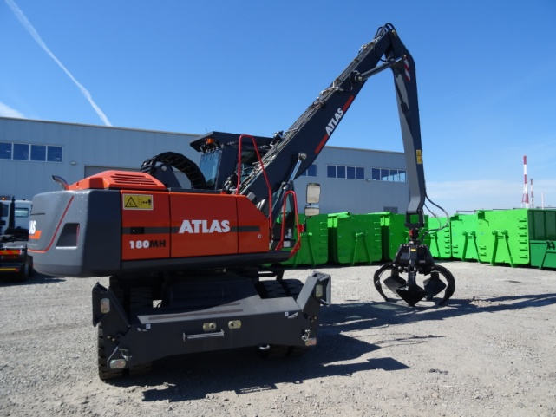
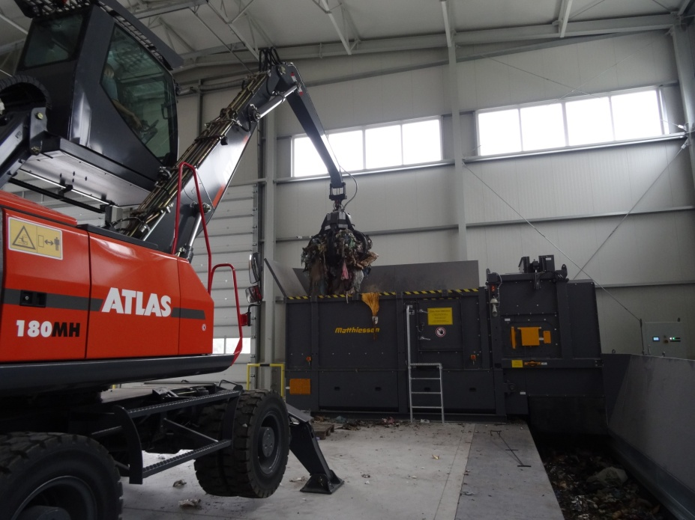
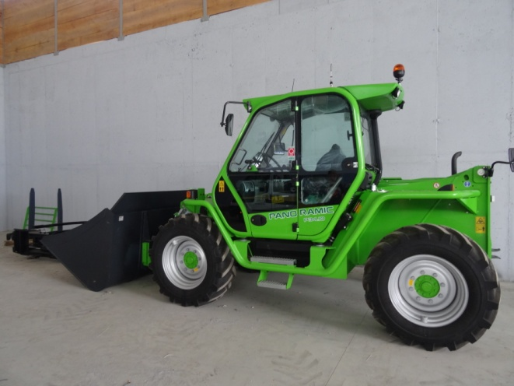
PRZETWARZANIE ODPADÓW W MBP
Sprzęt pracujący na Hali Przyjęcia Odpadów
Załadunek odpadów do pierwszego urządzenia na instalacji MBP
Ładowarka chwytakowa
Rozrywarka worków
Ładowarka teleskopowa

Slide 8
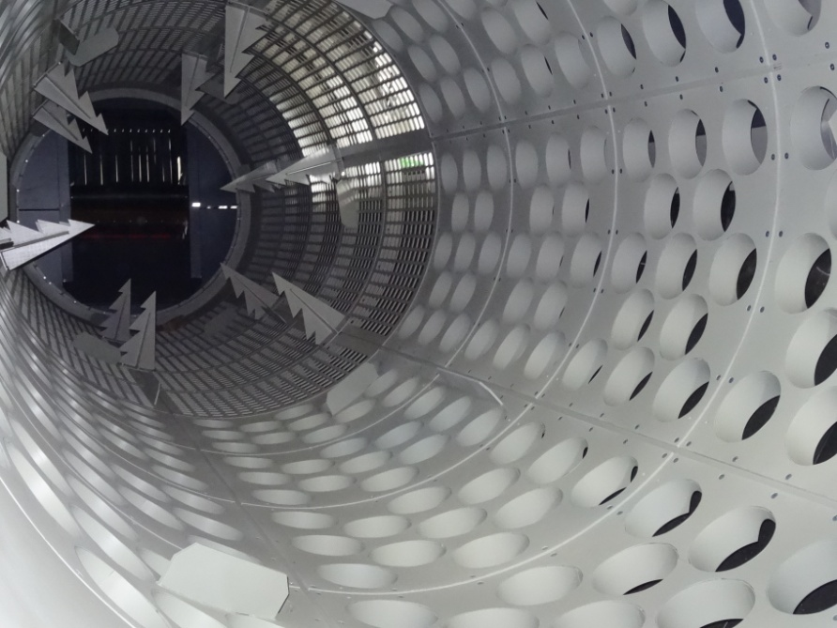
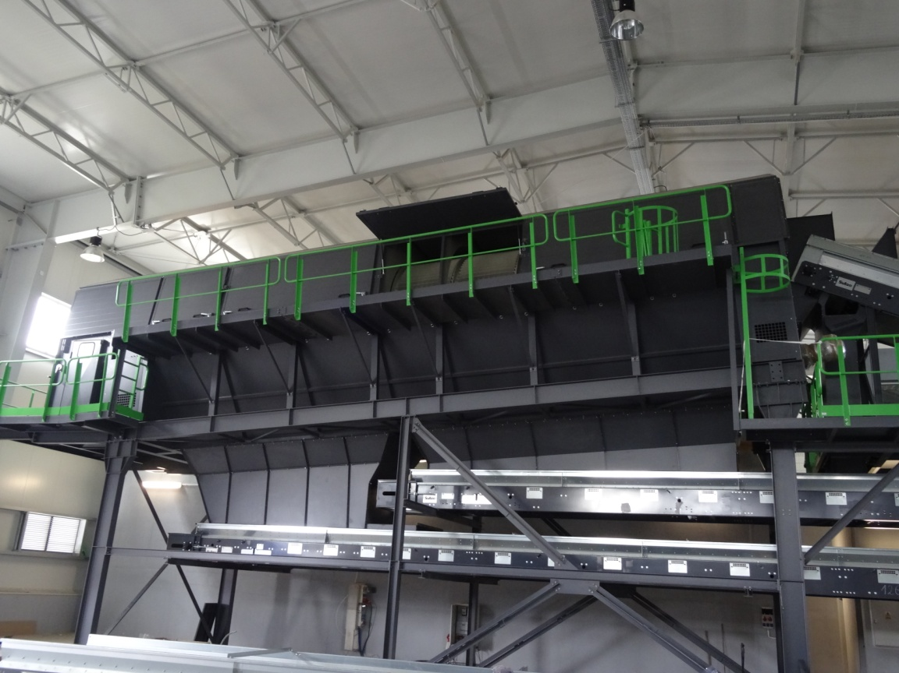
NAJWIĘKSZE URZĄDZNIE NA INSTALACJI MBP
Sito bębnowe do przesiewania odpadów
WIDOK Z ZEWNĄTRZ
OD WEWNĄTRZ

Slide 9
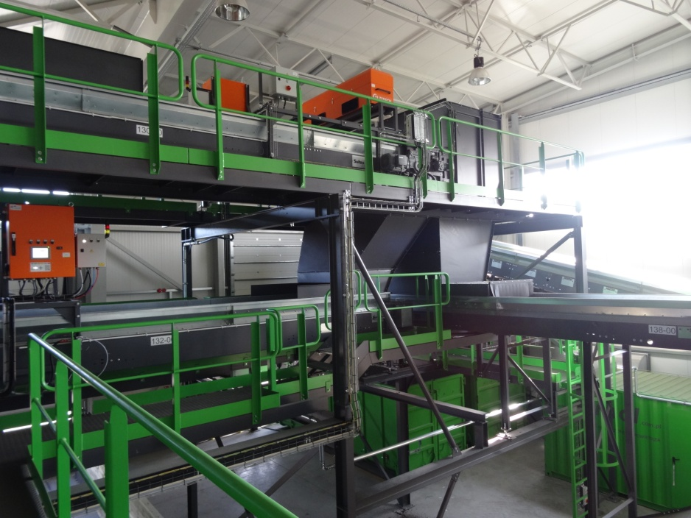
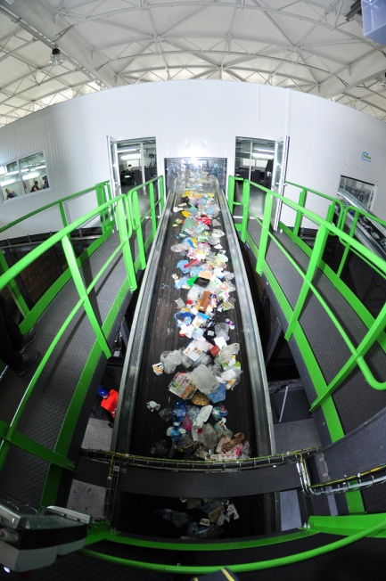
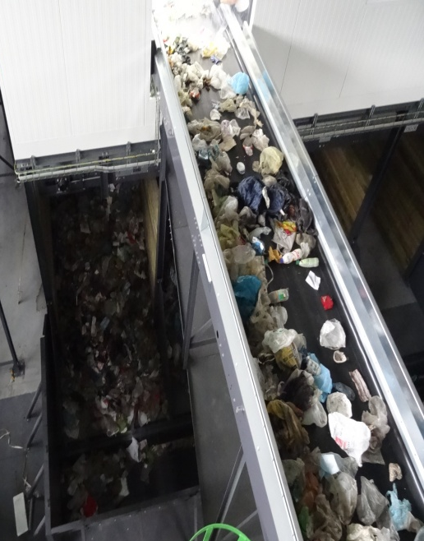
NAJBARDZIEJ POMOCNE URZĄDZENIA
SEPARATORY OPTYCZNE
Urządzenie nie duże, a możliwości wielkie
Pozwala automatycznie wydzielić np. tworzywo sztuczne, papier, folie, PET itp.. ze strumienia wszystkich odpadów.

Slide 10
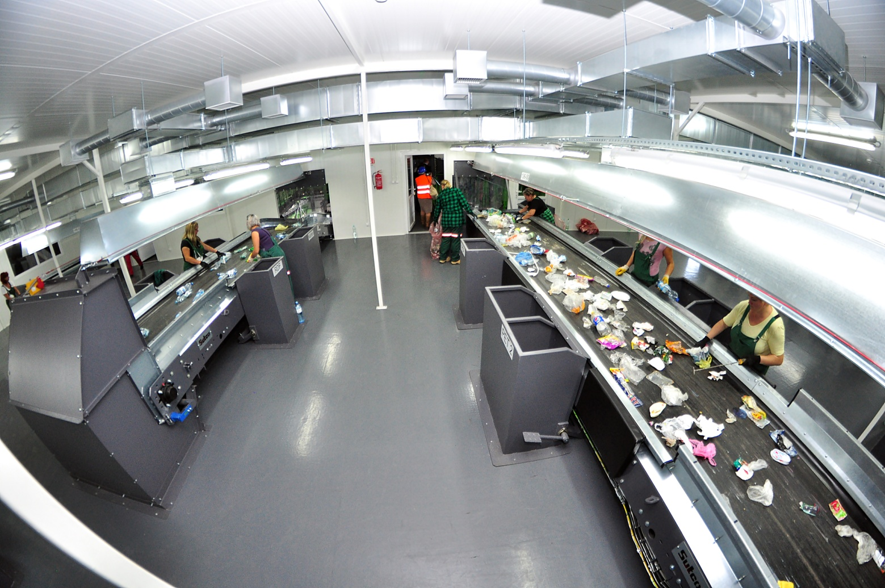
Miejsce doczyszczania surowców wtórnych czyli główne miejsce pracy naszych Pracowników
To tutaj powstają surowce takie jak: metal żelazny, metal nieżelazny, papier, tworzywa sztuczne (HDPE/PP czyli tzw. twardy plastik, butelki PET, folia)

Slide 11
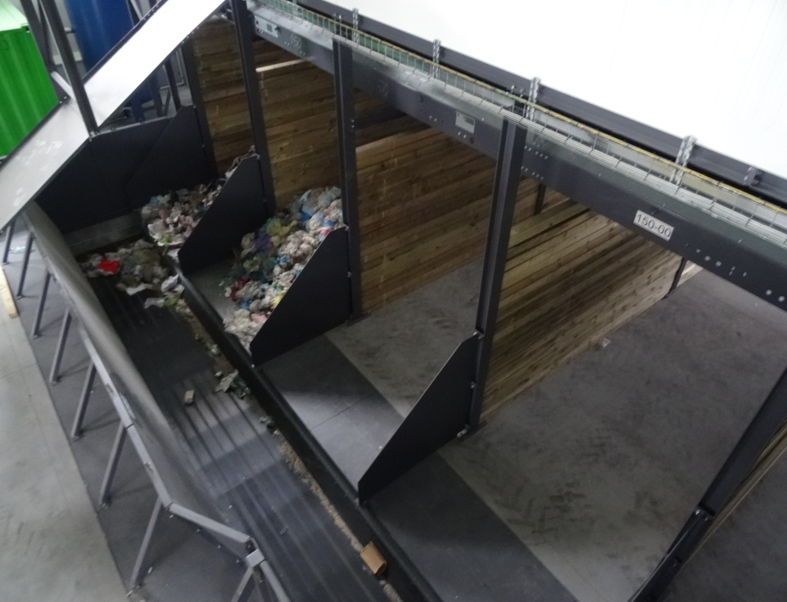
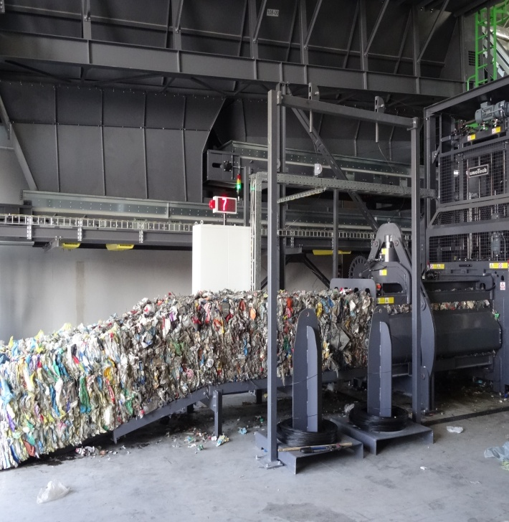
EFEKT NASZEJ PRACY
Każdy asortyment osobno w boksie, a następnie …
… belowany celem zmniejszenia jego objętości

Slide 12
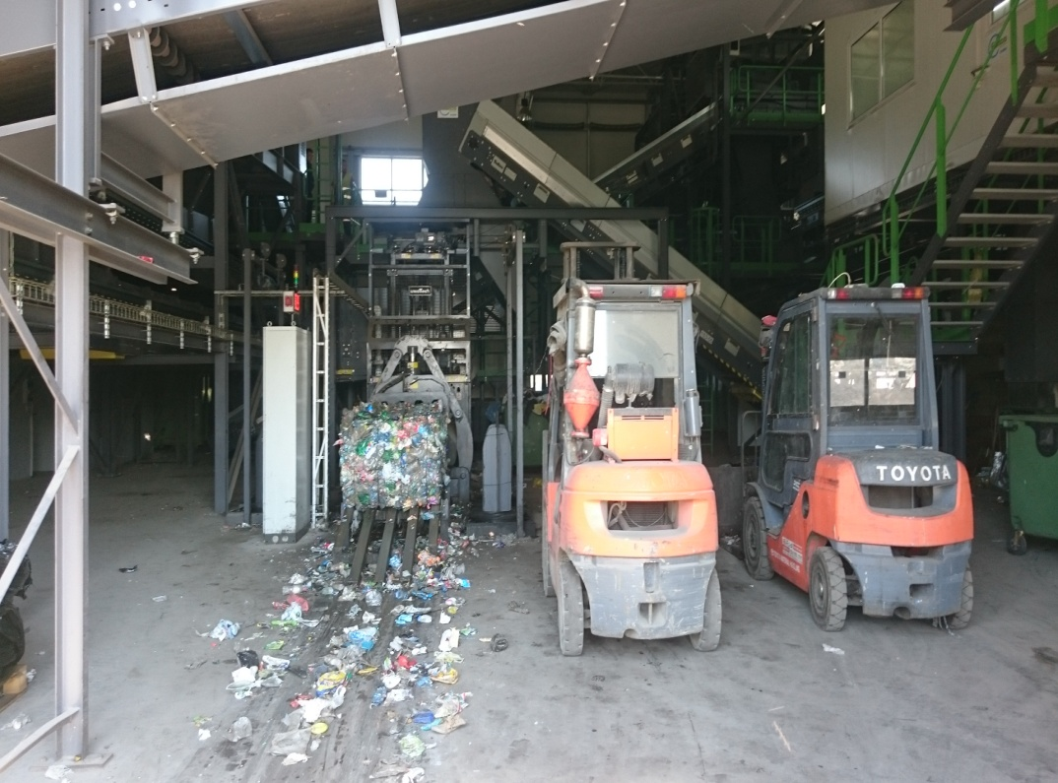
I co dalej ?
Zbelowane surowce są wywożone na plac składowy i przekazywany podmiotom zewnętrznym zajmującym się recyklingiem
Dlaczego ?

Slide 13
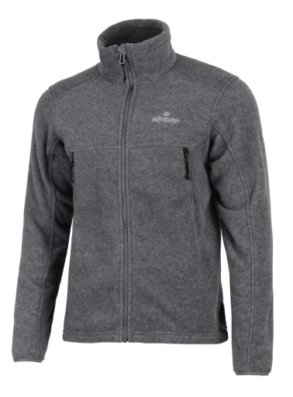
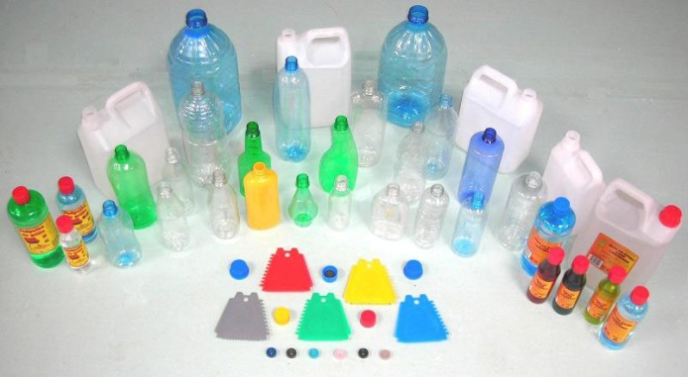
Dzięki odzyskowi surowców wtórnych na składowiska trafia mniejsza ilość odpadów, a dodatkowo mniejszy udział produktów wykorzystywanych do produkcji np.:

Slide 14
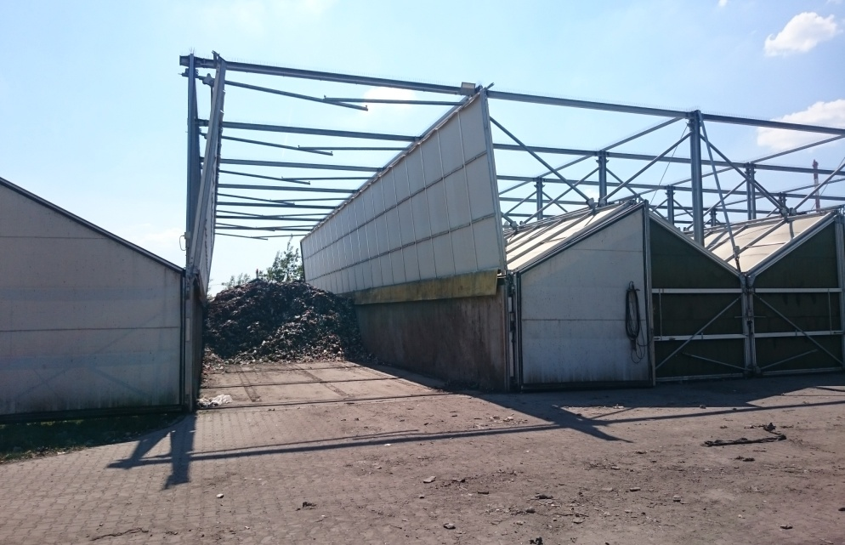
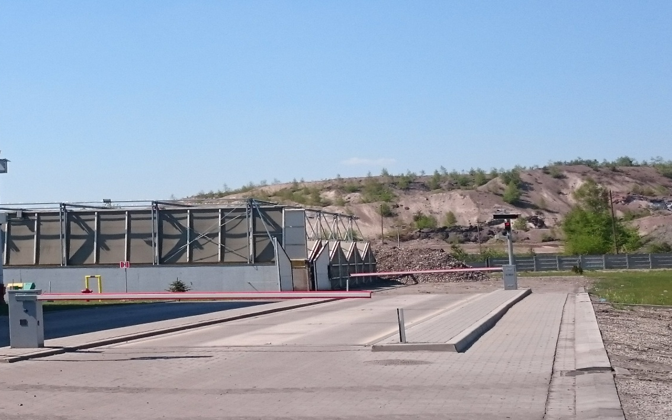
ALE TO NIE WSZYSTKO …
W ramach działania instalacji MBP wytwarzana jest frakcja biodegradowalna (np. resztki jedzenia, mokry papier itp.) która trafia do bioreaktorów

Slide 15
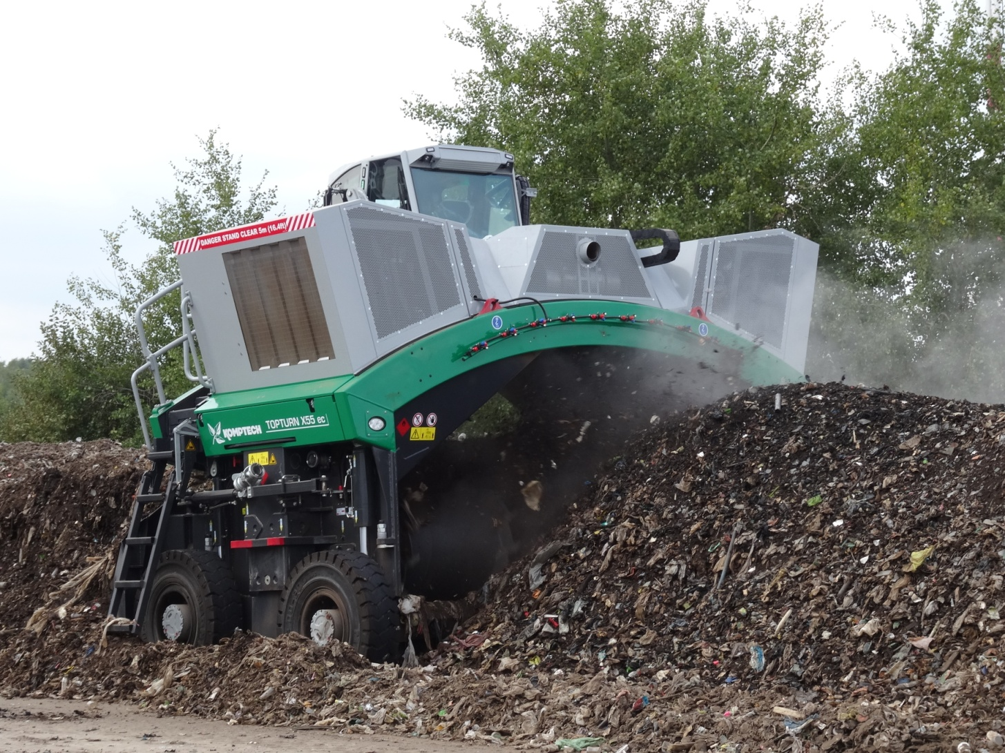
A CO TO JEST ?

Slide 16
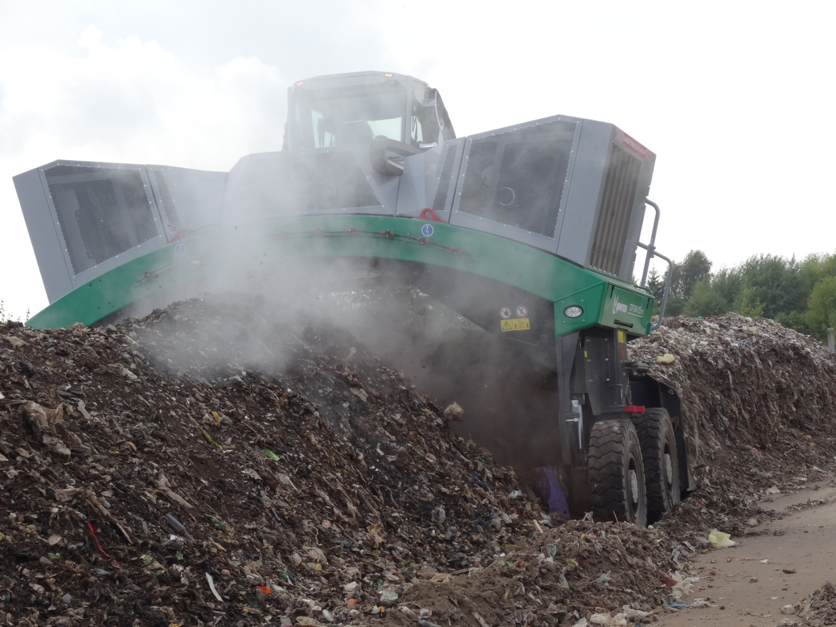

Slide 17
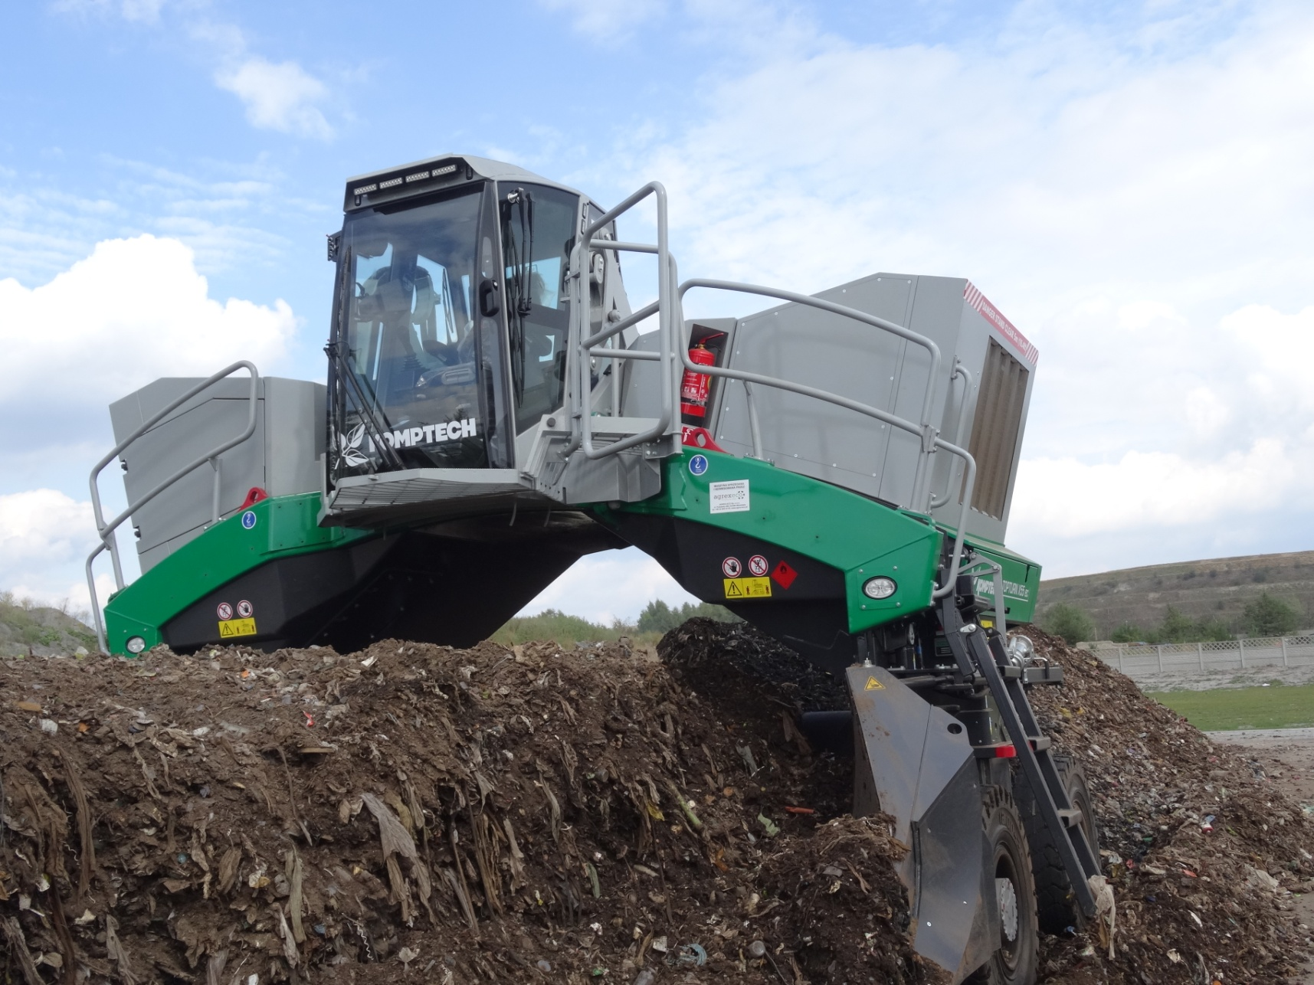
Elektrośmieci
to zużyty sprzęt elektryczny i elektroniczny.
Są nimi nieużywane, przestarzałe lub zepsute pralki, lodówki, komputery, telefony, świetlówki i żarówki energooszczędne, telewizory, sprzęt audio, żelazka, telefony, wiertarki i inne podobne sprzęty.

Slide 18
PRZERZUCARKA ODPADÓW
Wykorzystywana do napowietrzania odpadu pochodzącego z bioreaktorów, a znajdującego się na placu dojrzewania.
Po zakończeniu procesu odpad ten nazywany jest stabilizatem i podlega składowaniu na składowisku.
☺ Ale o składowisku następnym razem ☺

Slide 19
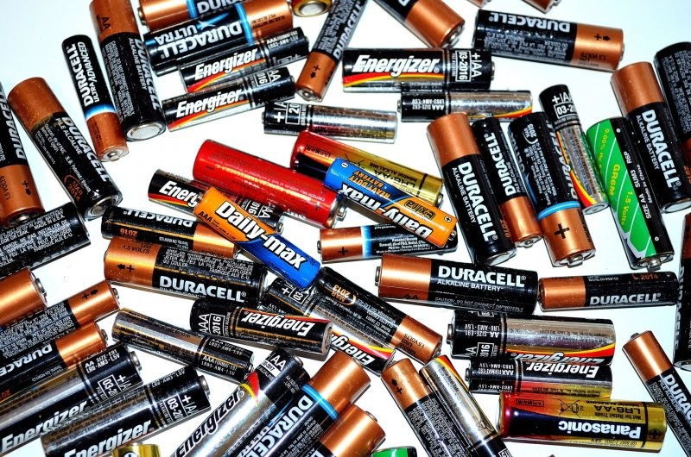
I na koniec pytanie …
Czy taki odpad możemy wrzucić do kosza w domu z innymi odpadami ????

Slide 20
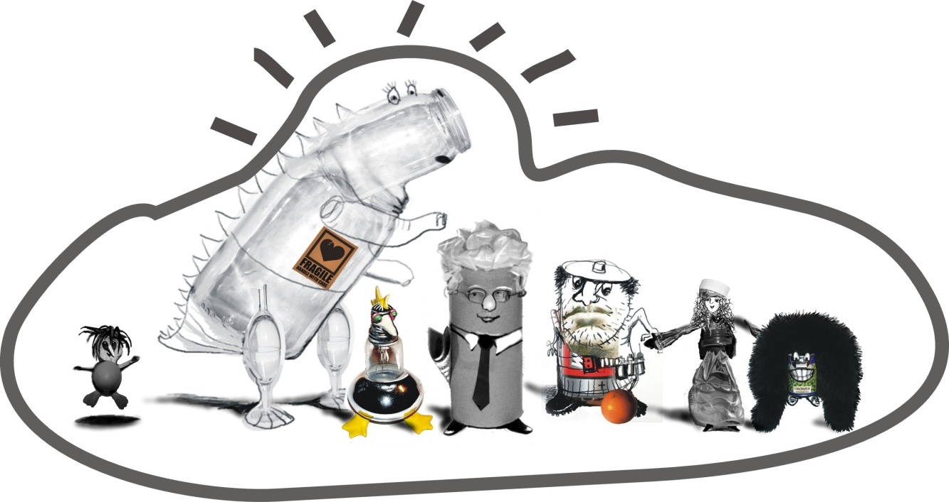
NIE !!!
Dlaczego ?
Bo jest to odpad który trafiając na składowisko mógłby być niebezpieczny dla środowiska
naturalnego.
Dlatego Segregujmy Odpady !!!

